Slide 1
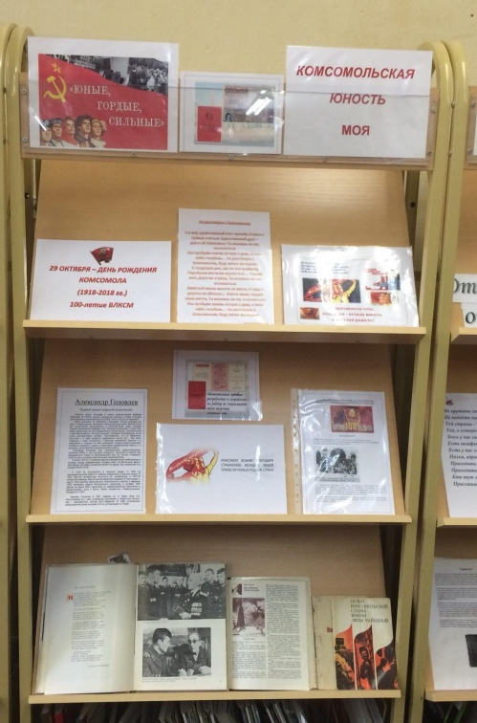
К 100-летию ВЛКСМ
Дата проведения:
29.10.- 6.11.2018г.
Мероприятия:
Тематическая выставка в библиотеке «Комсомольская юность моя»
Выпуск стенгазет к 100-летию ВЛКСМ
Управление образования администрации г.Твери
МОУ СОШ №20
г.Тверь

